Slide 1
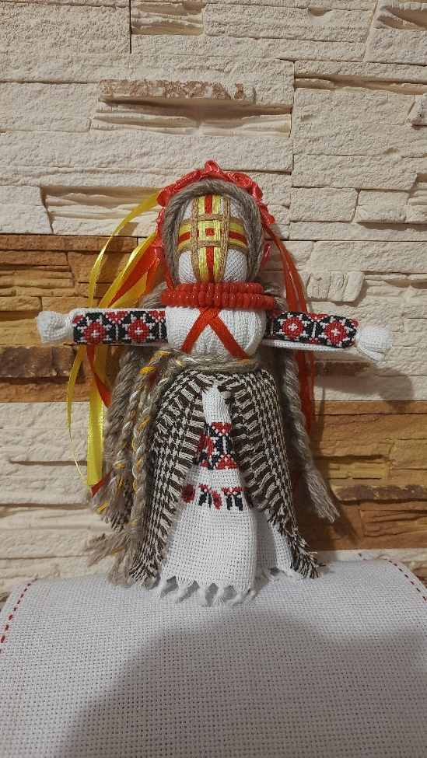
ПРОЄКТ
« ЛЯЛЬКА-МОТАНКА»
Народна лялька як самобутнє явище в побуті та мистецтві українців
1-2 уроки
Вчитель: Андрєєва Ж.В.
Клас: 6-А (ділення:дівчата)

Slide 2
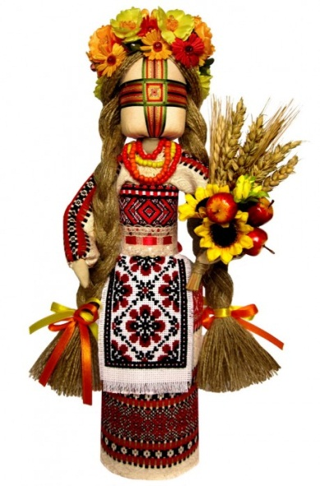
ЮНІ МАЙСТРИНІ!
На уроках трудового навчання ви знайомитесь з різними видами рукоділля; цікавими, корисними, оригінальними речами. Багато з них є виробами-зразками різних видів декоративно-ужиткового мистецтва та своєрідного побуту нашого народу.
Майстерно зроблена та пишно одягнена лялька є цінним предметом домашнього майна, запорукою добробуту, щасливого сімейного життя.
Здійснення роботи над проєктом «Лялька-мотанка» допоможе власноруч виготовити народну ляльку, доторкнутись до традиційного уподобання великих та малих українців, , отримати задоволення від творчості.
Запрошую вас в чудовий світ народної ляльки!

Slide 3
УРОК 1-2
Тема
Лялька – мотанка як самобутнє явище в побуті та мистецтві українців. І. Організаційно – підготовчий етап.
Давайте познайомимося з народною лялькою
Народна лялька - один з найдавніших виробів декоративно-ужиткового мистецтва, що належить до унікальних явищ культури. Вона прикрашає наш побут, є оберегом, предметом дитячої гри, цим виховує і розвиває, є сувеніром, об’єктом творчості, декоративною оздобою.
Це своєрідне народне надбання, що має багатовікові традиції.
Лялька-мотанка (або вузликова лялька) є прадавнім сакральним оберегом. Їй вже майже 5000 років, вона з’явилася з тих пір, як почали вирощувати льон.
Мо́танка (ля́лька-мо́танка, ку́кла) — зроблена з тканини вузликова лялька. Назва походить від укр. мотати. Вважається, що у давнину мотанки виконували функцію сакральних оберегів.

Slide 4
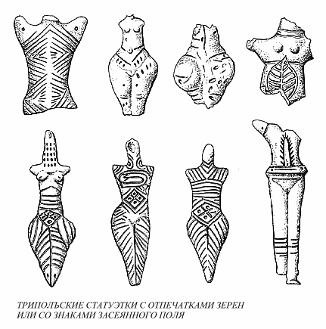
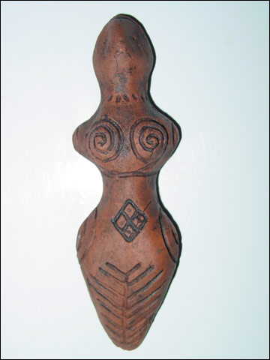
Історична довідка
Першими знахідками, праобразами ляльок були кістяні фігурки жінок, знайдені близько 25 тис. років до н. е. біля села Мезин Чернігівської області. За часів Трипільської культури (IV- IIIст.до н.е. ) були кістяні, кам'яні фігурки що нагадували жіночу постать. Глиняні фігурки мали детальні форми тіла, зачіску, елементи одягу та прикрас, їх покривали орнаментом.
Історія виникнення назви «лялька» в українського народу сягає прадавніх часів, коли перші ляльки створювались на честь весняного відродження природи. Її звали Леля (або Ляля)

Slide 5
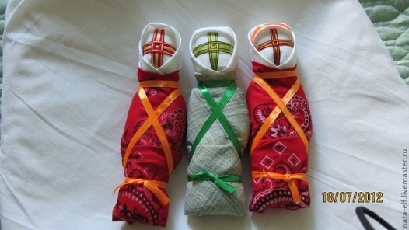
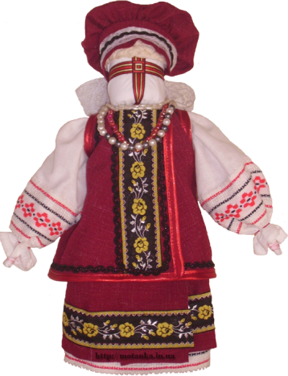
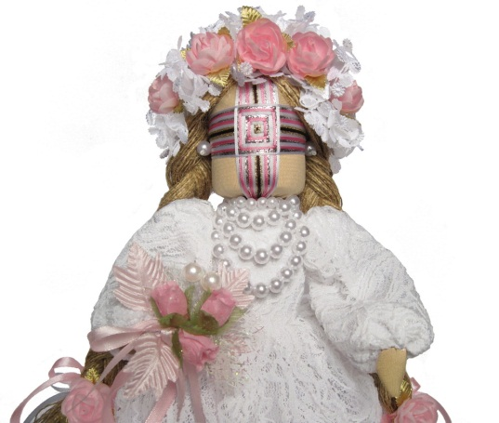
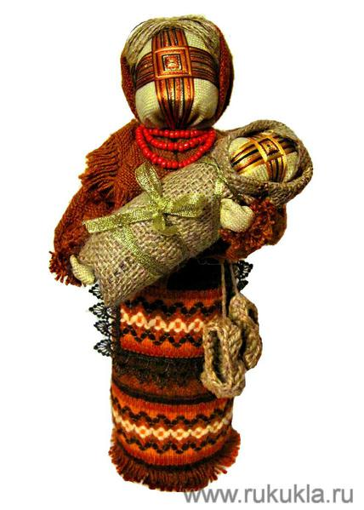
Типи хатніх вузлових ляльок-мотанок
* Ляльку-немовля. Лялька виконана у вигляді немовляти в пелюшках. Її укладали в ліжечко поряд з дитиною для охорони її сну та здоров'я. * Баба-берегиня допомагала оберігати достаток сім'ї. У середину ляльки вкладали монети, зерно, вовну для збереження домашнього тепла. * Лялька-наречена захищала та підтримувала дівчат. Цю ляльку багато одягали і прикрашали, так як вона символізувала придане нареченої і привертала багатого нареченого. В Україні дівчата в скриню з весільним посагом клали рушники, сорочки та свої ляльки.

Slide 6
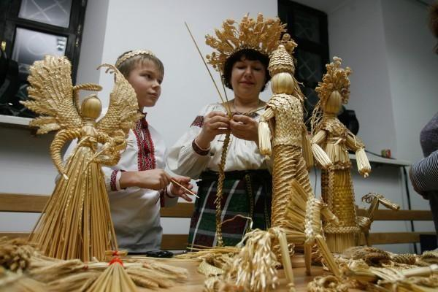
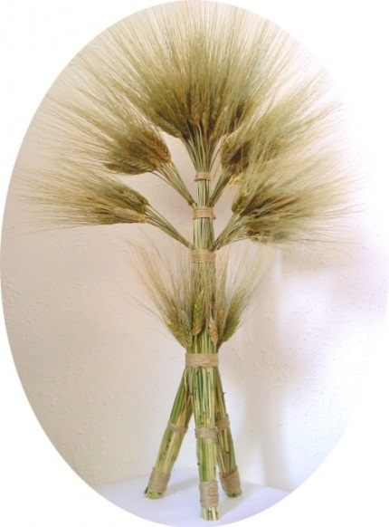
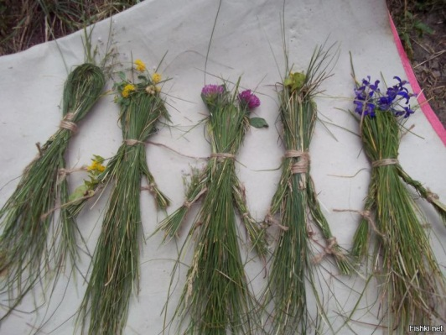
Традиції та звичаї виготовлення ляльок
В Україні народну ляльку робили з соломи, трави, сіна, дерева, сухого листя, насіння, зерна, лози, очерету, тканини, шматочків старого одягу, ниток. Одягали ляльок в традиційне народне вбрання. Прикрашали мотанку народними орнаментами та вишивкою, стрічками, намистом, вінком, робили зачіски.
Спосіб виготовлення простий – мотання, перекручування й перев'язування матеріалу.
Історія виготовлення ляльок з тканини починаеться із початком вирощування льону. Ляльок майстрували з домотканого полотна, пофарбованого соком буряка, бузини, пасльону.
«Лялькою» називається і перший обжинковий сніп, закручений особливим способом

Slide 7
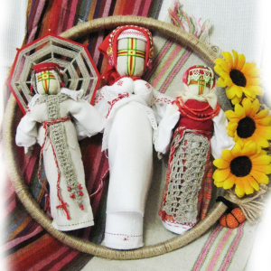
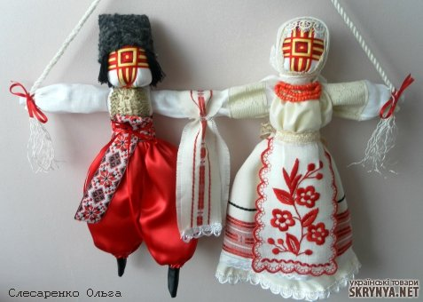
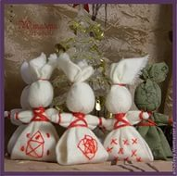
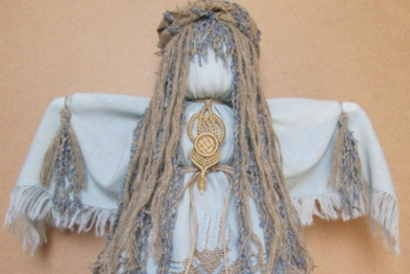
Ляльки супроводжували побут українців в буденному житті та на свята
Оберегові ляльки
виготовляли із різними побажаннями, наділяли символічними значеннями
Обрядові ляльки виготовлялись на свята для здійснення обрядів.
Ігрові ляльки - це була приємна штучка – забавка, зроблена на швидкоруч.
Магічні ляльки
Магічна роль мотаної ляльки, як захисного оберегу, відображене в народних казках

Slide 8
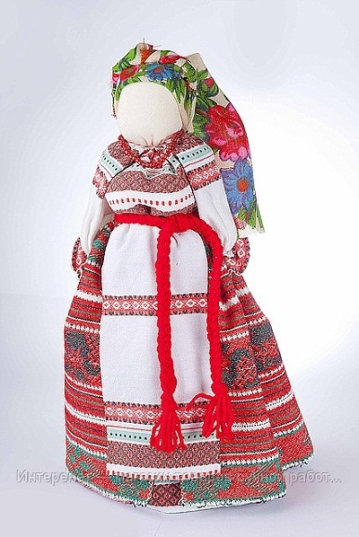
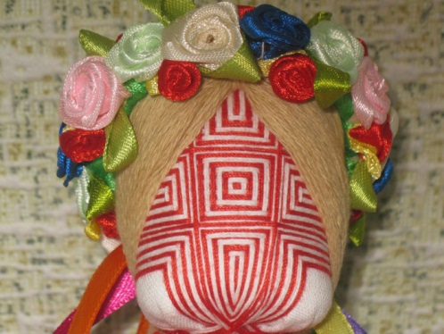
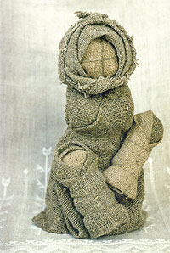
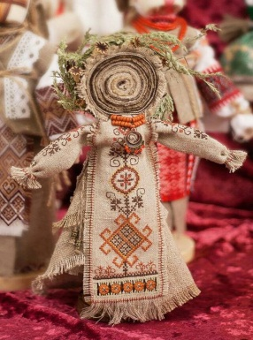

Мотанки не мали обличчя, воно було пустим, або замість очей, рота – спіраль, хрест з ниток. Хрест у колі - це солярний знак.
Хрест на обличчі-символ веселки, тому він робиться з яскравих ниток. Обличчя-солярний знак сонця.
Всі вертикальні лінії-це чоловіче начало, всі горизонтальні лінії – жіноче.

Slide 9
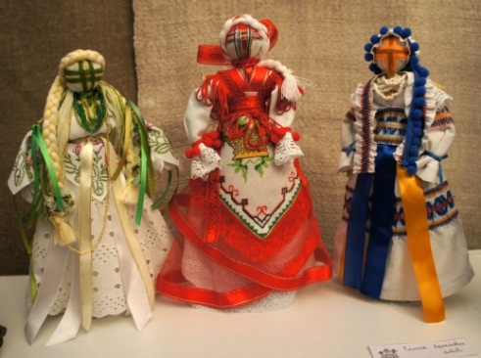
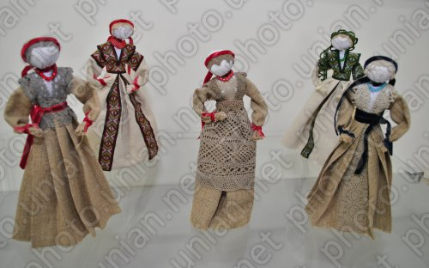
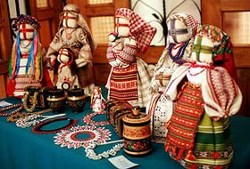
Ляльки як витвори декоративно-ужиткового мистецтва
Сьогодні серед розмаїття сучасних ляльок народні ляльки з тканини є особливим видом рукоділля з неосяжною енергетикою. Саме тому в наші дні вони стають все більш і більш популярними. Кращі зразки народних ляльок зберігаються в виставкових залах музеїв, в приватних колекціях, в авторських колекціях народних майстринь.
«Диво-ляльки». Музей Гончара
Авторські ляльки Оксани Смереки – Малик. Львів
Ляльки-мотанки. Державний музей іграшки при МОН України

Slide 10
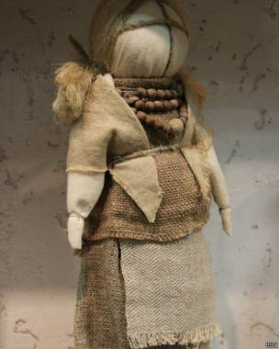
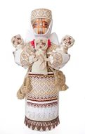
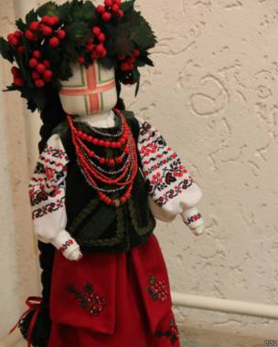

Лялька-мотанка – це один із найдревніших символів, який єднає навколо культури і традицій, це прагнення до злагоди й гармонійного життя, це оберіг людської душі й долі, це символ предків, це невичерпна майстерність та мудрість народу.

Slide 11
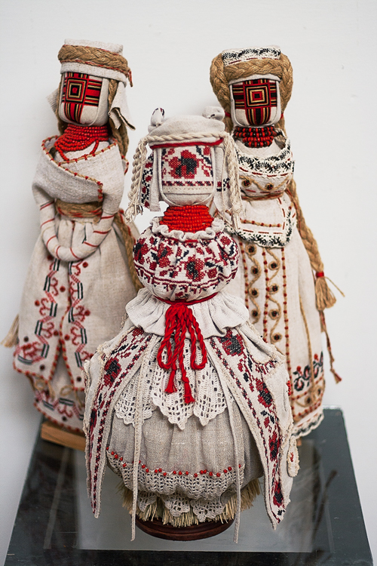
Запрошую побувати на онлайн- екскурсії
(переглянемо відео за посиланням)
«Добрі традиції. Лялька-мотанка»
https://www.youtube.com/watch?v=zk8AGMKzQy4
Дайте відповіді на запитання
- Де проходила екскурсія?
- Чи доводилося бачити стільки ляльок-мотанок?
- Які ляльки сподобались? Чому?
- Поділіться своїми враженнями?
- Ви раніше виготовляли ляльки?
Яку ляльку є бажання виготовити?

Slide 12
Залучаємося до розробки проєкту «Лялька-мотанка».
І. Організаційно – підготовчий етап.
1.1.Обераємо тему, мету, завдання проєкта
«Лялька-мотана - оберіг», «Лялька-мотанка-сувенір», «Лялька-мотанка - декор інтер’єру», тощо
Ми розробимо ляльку за власним смаком, навчимося її виготовляти, будемо мати виріб зроблений власноруч, отримаємо задоволення від творчої діяльності, будемо мати виріб з певним функціональним призначенням
1.2. Проводимо міні-маркетингові дослідження.
Якісні власноруч зроблені речі є окрасою оселі. В торгівельній мережі дані вироби ручної роботи коштують дорого. Майстер-класи по виготовленню ляльок-мотанок переважно є платними.
1.3. Розглянемо історико - технологічну довідку.
Скористайся матеріалами, що наведено раніше

Slide 13

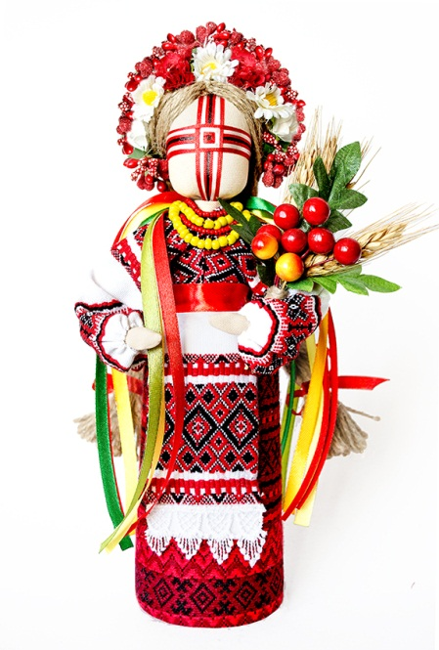
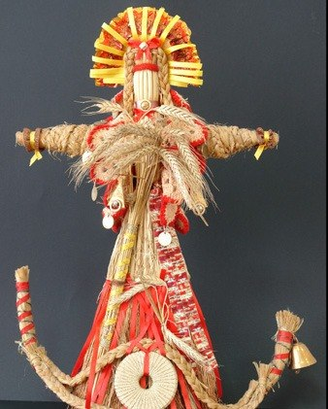
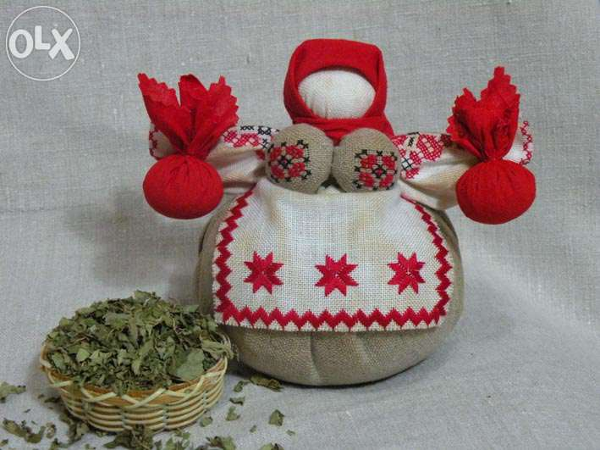
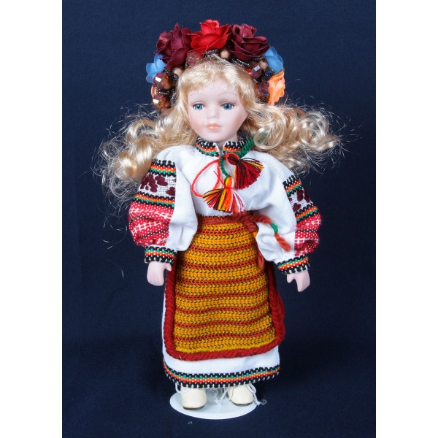
1.4. Виконаємо аналіз моделей виробів-аналогів
1.5. Створюємо банк ідей для власного виробу
№ | Модель №1 | Модель №2 | Модель №3 | Модель №4
назва | Лялька-Берегиня, авторська | Лялька обрядова | Лялька-травниця | Лялька промислова
матеріал | Натуральні тканини, пряжа, деревина | Солома, нитки, метал | Льняна канина, зілля | Пластмаса, тканина
форма | прямокутна | трапеція | коло | овал
колір | білий, червоний, жовтий | Світлобежевий, червоний | Білий, світлий натуральний, червоний | Традиційний
оздоблення | вінок, стрічки, намисто, букет, вишивка | вінок, зачіска, аксесуари, дукати- намисто з монет | Вишитий одяг, хустка, фартух, мішечки | Народний одяг, вінок, вишивка, китиці
технологія | лялька-мотанка | лялька кручена | Лялька шита | Лиття, пошиття

